Slide 1



Slide 2
problema
Quixadá é uma cidade conhecida pelas suas histórias envolvendo Objetos Voadores não Identificados (OVNI) e abduções, sendo diversas vezes o local de diversas reportagens e documentários sobre vida alienígena. Entretanto, a prefeitura não dispõe de meios para aproveitar esse fator com o objetivo de enriquecer essa importante parte da cultura de Quixadá, mesmo possuindo um belo acervo de relatos feitos por várias pessoas, entre elas, Rachel de Queiroz. Perde - se assim uma oportunidade de melhorar o turismo local e, consequentemente, a economia da cidade.

Slide 3
objetivo
Oferecer uma exposição imersiva experimental, de acesso gratuito, que fomente a atividade cultural de Quixadá. Se apropriando da temática de mistérios ufológicos da região, nossa finalidade é retornar uma parte expressiva da microcultura regional para a população local e turistas em forma de um produto cultural que procura quebrar com a realidade cotidiana. O foco desse trabalho também é divertir, entreter e criar uma experiência íntima com o usuário, a partir de tecnologias eletrônicas digitais interativas ligadas a internet das coisas, são elas, a narrativa hipermidiática e a realidade virtual.

Slide 4
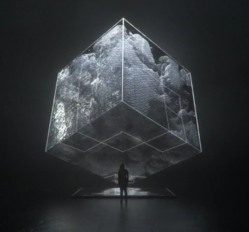
Linguagem de categoria
OUCHHH
Estúdio especializado em produções artísticas com utilização de vídeo projetores, além de animação em 3D e ilusão de ótica.

Slide 5
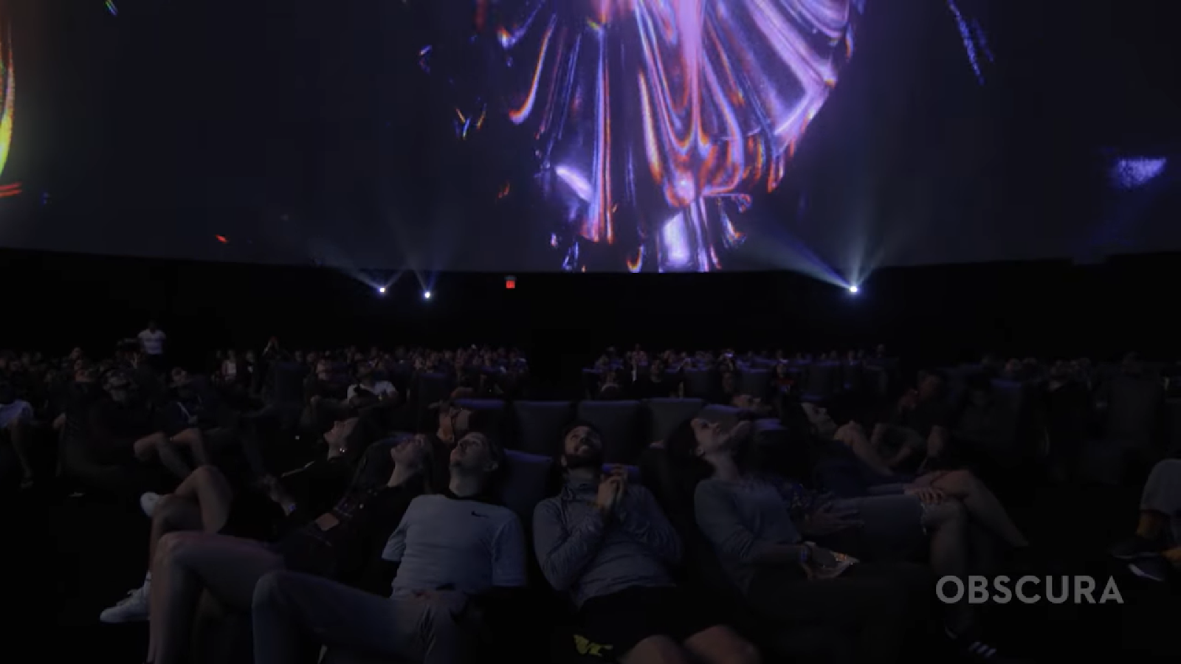
Linguagem de categoria
OBSCURA
Empresa que desenvolve produções icônicas em ambientes esféricos voltados a música e outros meios de entretenimento a partir conteúdos imersivos e multissensoriais, que reinventam formas de conexão com o público.

Slide 6

personas
Nome: Fernando de Almeida Capistrano​
Idade: 37​ anos
Profissão: Guia Turístico​
Categoria: Turismo
Contexto social: Fernando​ trabalha como guia turístico na cidade de Quixadá. Por ter grande interesse em patrimônio público e perceber a falta de um profissional atuante na área, Fernando estudou a história de Quixadá de forma autodidata e começou a atender turistas e demais visitantes nos principais pontos turísticos da cidade. Fernando percebe que as pessoas têm uma ideia distorcida de determinados fatos históricos da cidade, sente também que as pessoas se impressionam com histórias clássicas da cidade como a lenda do gato preto e principalmente por relatos de óvnis, como o Caso Barroso, um caso ufológico muito misterioso que sua repercussão teve proporções globais. Fernando acredita que falta muita sensibilidade das pessoas locais sobre sua história, relata que apenas 2% das pessoas que o procuram são visitantes locais, e que acredita que isso é uma questão de educação e pode de fato mudar a percepção das pessoas sobre o lugar onde elas moram.

Slide 7

personas
Nome: Luana Paula Fernandes
Idade: 26
Profissão: Estudante
Categoria: Turista
Contexto social: Luana é natural de Juazeiro do Norte e vem a Quixadá para cursar o ensino superior. Luana relata é pouco informada de eventos culturais locais apesar de ser interessada no assunto. Relata também que em sua cidade há maior consolidação da preservação do patrimônio local, bem como mecanismos de viabilização de projetos culturais, e afirma que Quixadá também tem o mesmo potencial.

Slide 8
personas
Nome: Maria Benedita Carleana​
Idade: 48​ anos
Profissão: Microempreendedora​
Categoria: Moradora Local​
Contexto Social: Maria​ se mudou a cidade há pouco tempo para empreender e morar com o filho que veio estudar em uma universidade local, conhece Quixadá pouco e não sabia da existência de um museu local ou algo do gênero. Maria costuma assistir TV nas horas vagas e foi justamente em uma reportagem que falava sobre ovnis que teve sua primeira impressão da cidade.

Slide 9
cenário
Maria, uma mulher de 48 anos, mora em Quixadá a pouco tempo, mas sempre soube que a cidade era palco de diversos acontecimentos envolvendo contato com alienígenas, por meio de reportagens e notícias que via na internet e televisão. Por conta disso, ela acabou se interessando pelo assunto, mas percebeu que a cidade de Quixadá não oferece meios para explorar essa temática, além de relatos contados em reportagens antigas em jornais. Entretanto, ao ir no supermercado próximo de sua casa, viu um cartaz que informava sobre uma exposição ufológica, que seria feita em uma sala com projeções, prometendo trazer imersão e uma experiência nova à ela. Logo Maria se interessou, curiosa sobre a tal imersão que ouvira falar, que diferenciava-se na monotonia dos demais conteúdos disponíveis. Ela então desfrutou da experiência de ser abduzida, vivendo a sensação que se aproximava dos relatos que ela leu, trazida pela junção dos efeitos visuais e sonoros presentes na exposição.

Slide 10
Conceito de criação
“Experiência imersiva em primeira pessoa de como supostamente é o contato com alienígenas.”

Slide 11
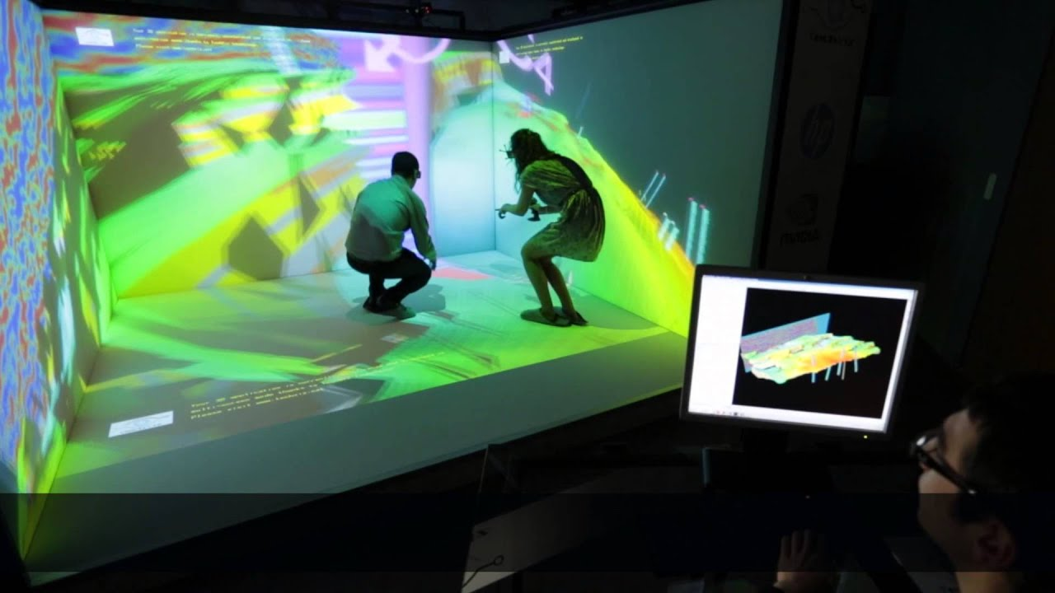
produto
CAVE (Automatic Virtual Environment – Ambiente Automático Virtual de Caverna)

Slide 12


marca

Slide 13
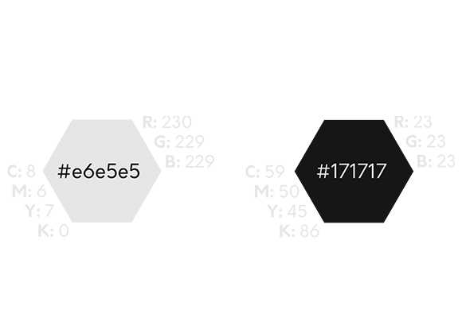
Paleta de cores

Slide 14
tipografia
Fonte titular primária: Integral CF Bold
AÀábcçdêfghijklmnopqrstuvwxyz&%#@*+=/¨°[]{}<>.,:;|\””_?!()0123456789
Fonte descritiva secundária: Orkney
AÀBCDEFGHIJKLMNOPQRSTUVWXYZábcçdêfghijklmnopqrstuvwxyz&%#@*+=/¨°[]{}<>.,:;|\””_?!()0123456789

Slide 15

Projeto de interface
Ligar/Desligar: A projeção fica em stand-by aguardando a ação do usuário. A projeção inicia quando o botão é ativado e para quando desativado
Botão 1: Confirmação de escolha Opção 1
Botão 2: Confirmação de escolha Opção 2

Slide 16
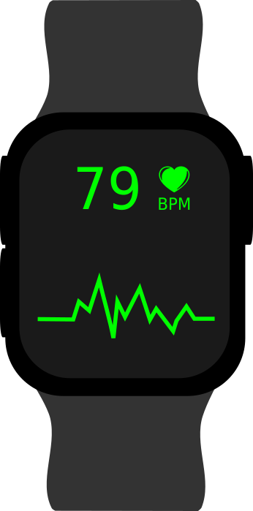
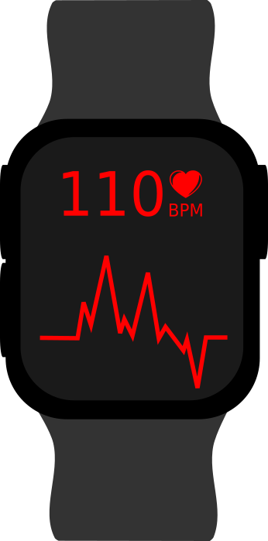
Projeto de interface

Slide 17
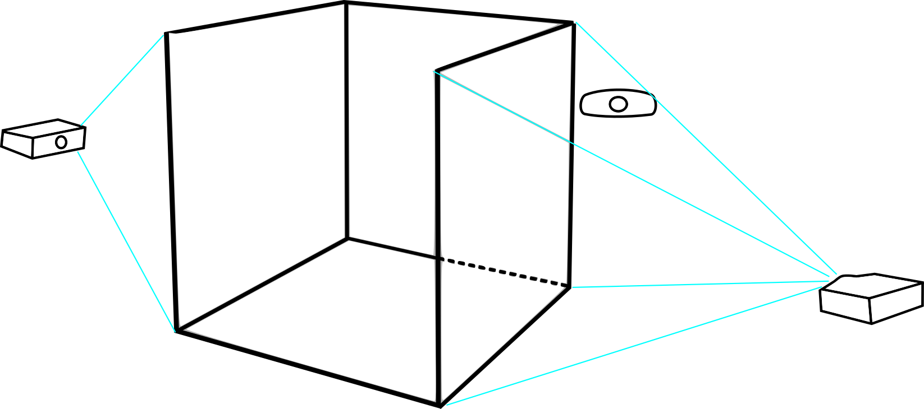
Projeto de informação
Áudio: Som ambiente
Projeção: Vídeo

Slide 18

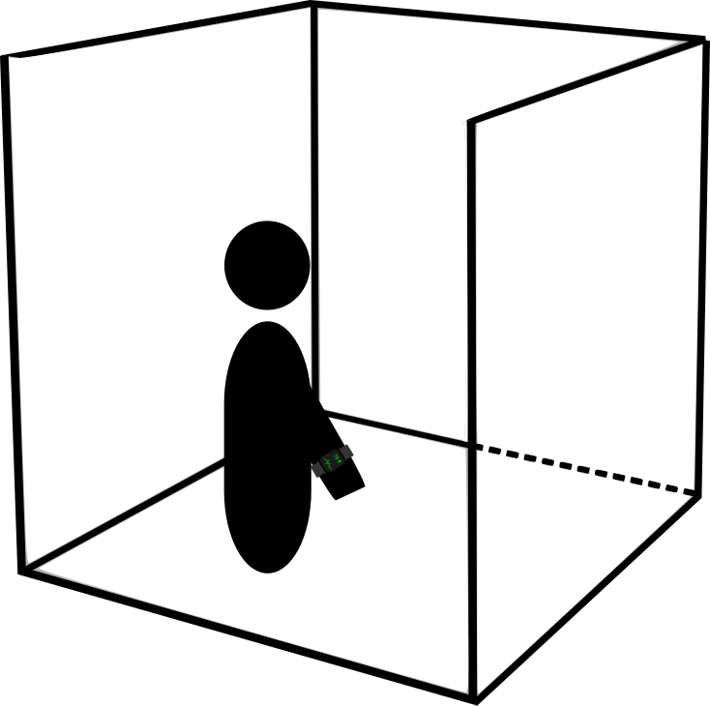
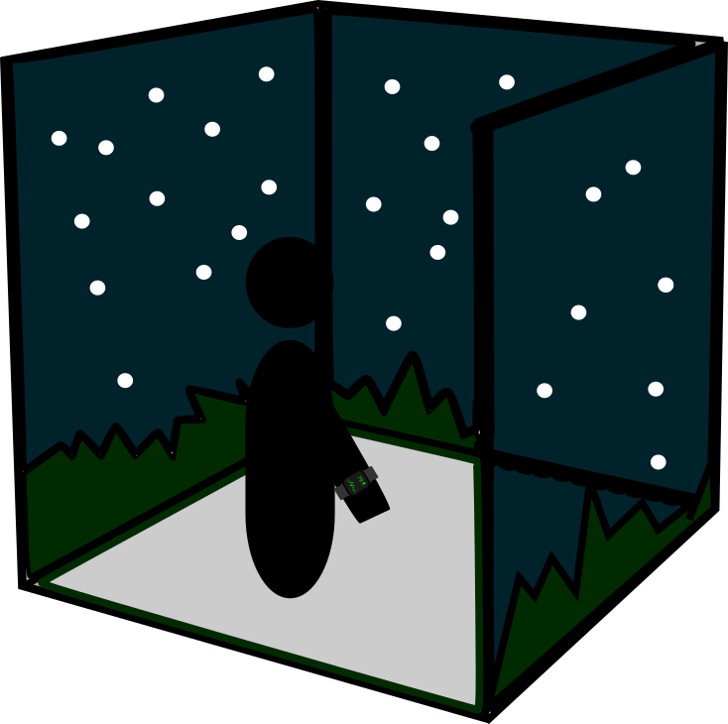

Projeto de navegação
1 - Usuário coloca a pulseira.
2 - Apresentação começa com a confirmação do usuário.
3 - Usuário interage com a apresentação.

Slide 19
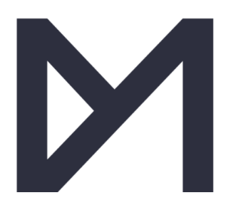
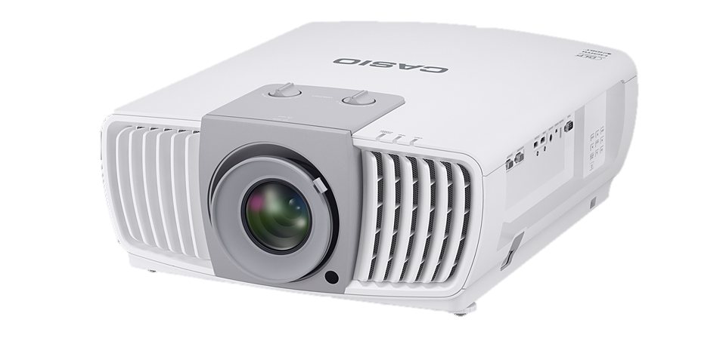
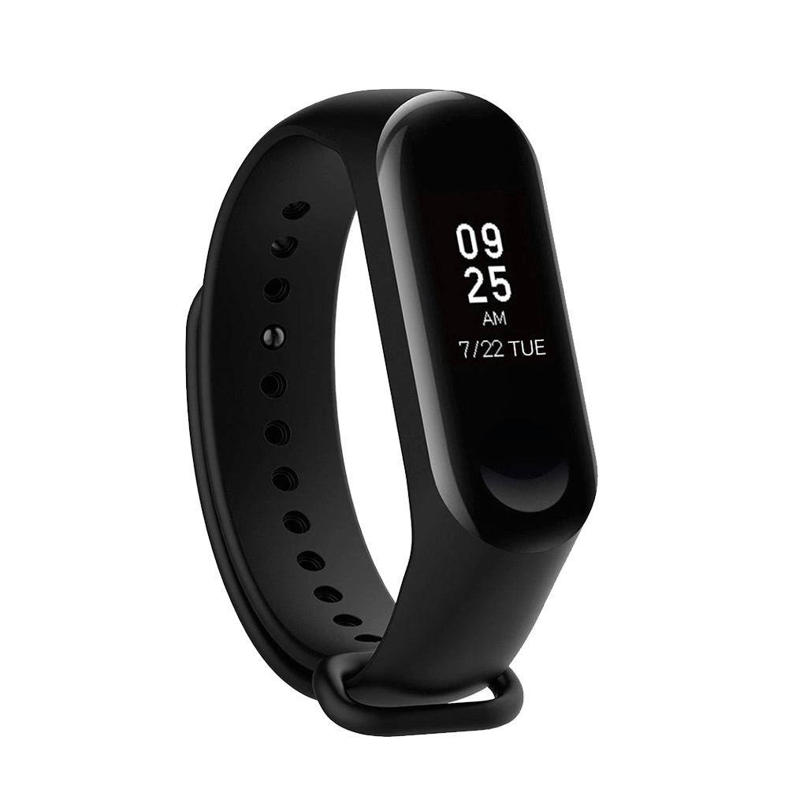
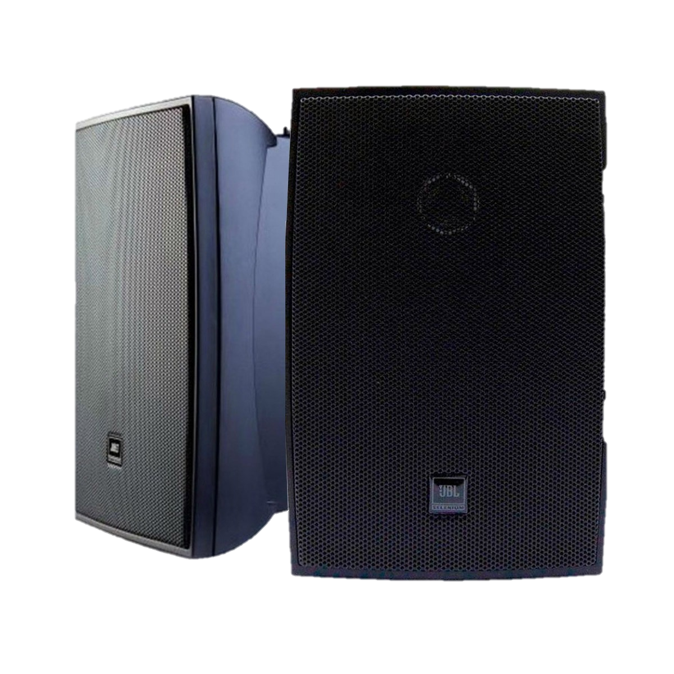
Materiais e tecnologias
Software MapMap
Casio XJ-l8300HN
Xiaomi Mi Band 3
Jbl Selenium C621p

Slide 20
Obrigado!

